Slide 1
ODRŮDY VINNÉ RÉVY
BÍLÉ ODRŮDY
Autorem materiálu a všech jeho částí, není-li uvedeno jinak, je Ing. Pavlína Šmachová
Střední škola hotelnictví a služeb a Vyšší odborná škola, Opava, příspěvková organizace.
Vzdělávací materiál byl vytvořen v rámci OP VK 1.5 – EU peníze středním školám.

Slide 2
Veltlínské zelené
Pravděpodobně pochází z Rakouska, a jedním z rodičů je pravděpodobně Tramín.
Veltlínské zelené se používá do směsí pro známková vína a také jako surovina pro výrobu šumivých vín.
Víno je zelenožluté barvy s větší škálou aromatických látek. Na hlubokých hlinitých půdách dominuje vůně lipového květu, na štěrkovitých půdách prvohorních jsou vůně i chuť hořkomandlové, na půdách sprašových se objevuje kořenitost přecházející do pepřnatosti.

Slide 3
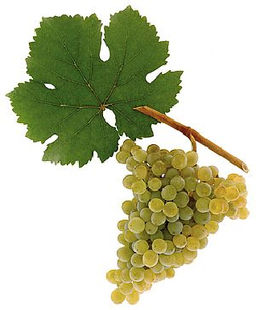
Veltlínské zelené
Synonymum: Grüner Veltliner
(10,4 % z celkové plochy vinic ČR)
Zápis do Státní odrůdové knihy 1941

Slide 4
rulandské bílé
Odrůda francouzského původu vznikla jako pupenová mutace z odrůdy Pinot gris.
Nejlepší kvality dosahuje na vápenitých půdách. Je vhodný pro tvorbu výběrů z hroznů, ale také výběrů z bobulí a botrytických sběrů, současně je výbornou surovinou pro šumivá vína.
Zelenožlutá barva, jemná květinová vůně, ve zralém víně se objevuje vůně hrušek, chlebové kůrky i lískových oříšků. Víno je plné, elegantní, nepostrádá nikdy kyseliny a má dlouhý odchod.

Slide 5
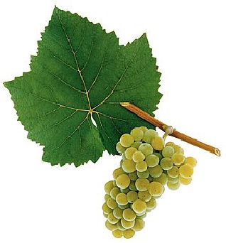
rulandské bílé
Synonymum: Pinot blanc
(4,8 % z celkové plochy vinic ČR)
Zápis do Státní odrůdové knihy 1941

Slide 6
RYZLINK RÝNSKÝ
Ryzlink rýnský je pravděpodobně nahodilým křížencem mezi odrůdou Heunisch a semenáčem Tramínu.
Dnes se pěstuje po celém světě a je zařazován mezi nejkvalitnější odrůdy pro bílá vína. Vyžaduje výborné jižní viniční polohy, nejlépe svažité.
Žlutozelená barva, vůně s náznakem lipového květu, případně broskví, meruněk,ananasu a kdoulí. Minerální plnost přechází do pepřnaté kořenitosti láhvově zralého vína, které se vyznačuje elegancí díky zvýrazněné souhře mezi kyselinami a extraktivními látkami.

Slide 7
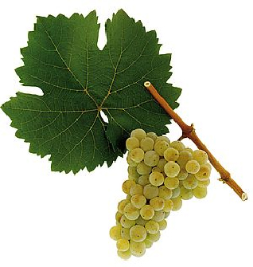
RYZLINK RÝNSKÝ
Synonymum: Rheinriesling, Riesling
(7,5 % z celkové plochy vinic ČR)
Zápis do Státní odrůdové knihy 1941

Slide 8
RYZLINK VLAŠSKÝ
Původ je zatím neznámý a k Ryzlinku rýnskému nemá žádný příbuzenský vztah.
Je nejvíce rozšířen v jihovýchodní Evropě, v severní Itálii, Maďarsku, Slovensku, Rakousku a u nás.
Žlutozelená barva, u mladých vín převažují ovocné tóny rybízu, případně angreštu, později se objevují vůně lučního kvítí, které se pojí s pikantní kyselinou, střední plností, svěžestí a velmi dobrou pitelností.

Slide 9
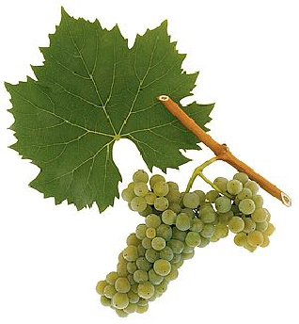
RYZLINK VLAŠSKÝ
Synonymum: Welschriesling
(7,8 % z celkové plochy vinic ČR)
Zápis do Státní odrůdové knihy 1941

Slide 10
RULANDSKÉ ŠEDÉ
Pinot gris vznikl mutací z Pinot noir a je rozšířen po celém světě.
Ve slupkách bobulí hroznů je vyšší obsah červeného barviva a mají jemné šedorůžové zabarvení.
Výběry z hroznů a bobulí lze při dostatečném obsahu kyselin a extraktu zařadit mezi bílá vína nejvyšší jakosti.
Zlatožlutá barva, medově nasládlá vůně s jemným pomerančem. Velmi plné víno, obvykle s vyšším obsahem glycerolu i alkoholu, harmonické, vláčné s utlumeným působením kyselin a s dlouho trvající dochutí.

Slide 11
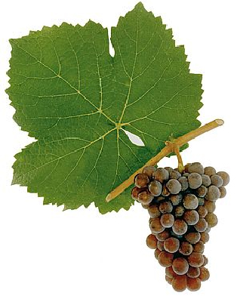
RULANDSKÉ ŠEDÉ
Synonymum: Pinot gris
(4,0 % z celkové plochy vinic ČR)
Zápis do Státní odrůdové knihy 1941

Slide 12
SAUVIGNON
Pochází z francouzského regionu Bordeaux nebo z oblastí na Loiře, vznikl ze samovolného křížení mezi odrůdami Chenin blanc a Tramín.
Sauvignon vyžaduje velmi dobré svahové polohy s chudšími, nejlépe štěrkovitými půdami.
Zelenožlutá barva, ve vůni z méně příznivých ročníků se objevuje hluchavka až kopřiva. U vín z dobře vyzrálých hroznů jsou vůně černorybízové, angreštové a broskvové.

Slide 13
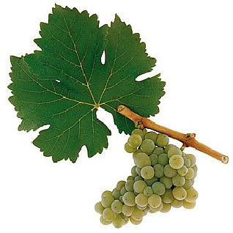
SAUVIGNON
Synonymum: Sauvignon blanc
(4,7 % z celkové plochy vinic ČR)
Zápis do Státní odrůdové knihy 1952

Slide 14
SYLVÁNSKÉ ZELENÉ
Kdysi bylo Sylvánské zelené nejrozšířenější odrůdou na Moravě, a proto se mu říkalo lidově „Morávka“.
Hrozny jsou středně velké, kompaktní se středně velkými bobulemi velmi příjemné chuti; proto se v minulosti hrozny Sylvánského také konzumovaly
jako stolní.
Zelenožlutá barva, neutrální harmonická chuť a jemně kořenitá vůně. Vína rychle vyzrávají do vláčné plnosti a kulatosti, kdy se prezentují příjemným dojmem celistvosti.

Slide 15
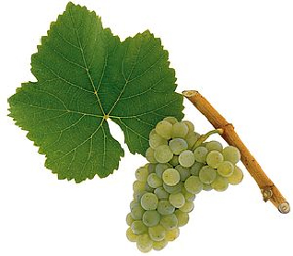
SYLVÁNSKÉ ZELENÉ
Synonymum: Sylvánské, Grüner Silvaner
(0,6 % z celkové plochy vinic ČR)
Zápis do Státní odrůdové knihy 1941

Slide 16
TRAMÍN ČERVENÝ
Tramín je geneticky velmi podobný volně rostoucí lesní révě, z níž mohl vzniknout nahodilým křížením s některou dávnou kulturní odrůdou pěstovanou Římany.
Jedná se aromatickou odrůdu s vyšším obsahem barviva ve slupkách bobule.
Zlatožlutá barva, výrazná medově hrozinková vůně se závany aromatických látek čajové růže a při láhvové zralosti i skořice a pomeranče. Víno je velmi plné, s vyšší viskozitou a jeho harmonie je založena na nižším obsahu kyselin a často i na zbytkovém cukru.

Slide 17
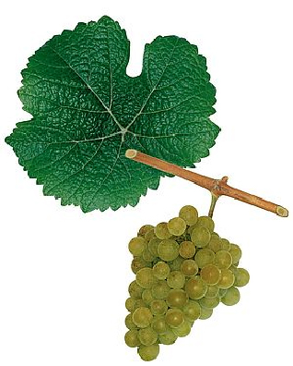
TRAMÍN ČERVENÝ
Synonymum: Tramín, Gewürztraminer
(3,1 % z celkové plochy vinic ČR)
Zápis do Státní odrůdové knihy 1941

Slide 18
VELTLÍNSKÉ ČERVENÉ RANÉ
Původ není jednoznačný, ale stejně jako Neuburské vznikla i tato odrůda nahodilým opylením Sylvánského zeleného pylem Veltlínského červeného. K nám se odrůda rozšířila z Dolního Rakouska.
Vzhledem k nízkému obsahu kyselin zraje víno poměrně rychle, využívá k urychlenému zrání směsí vín této odrůdy s odrůdami pozdními, jako je Ryzlink vlašský.
Zlatožlutá barva, velmi neutrální vůně, středně plné a harmonické víno s nižším obsahem kyselin. Při vyšší cukernatosti moštů se objevují i medové tóny.

Slide 19
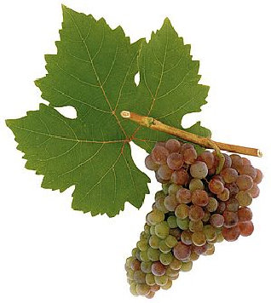
VELTLÍNSKÉ ČERVENÉ RANÉ
Synonymum: Malvasier, Malvasia
(1,5 % z celkové plochy vinic ČR)
Zápis do Státní odrůdové knihy 1952

Slide 20
CHARDONNAY
Pochází z Burgundska a vznikla křížením odrůd Pinot noir a Heunisch. Je rozšířená po celém světě
Spolu s odrůdami Ryzlink vlašský a Veltlínské zelené se používá k výrobě našich kvalitních šumivých vín.
Zelenožlutá až nazlátlá barva s vůní čerstvých jablek, ve vyzrálejším víně je cítit med a lískové oříšky. Z teplých oblastí víno tropického charakteru s vůní manga, smetany, banánů, ananasů, žlutého melounu a někdy medu i karamelu, či másla..

Slide 21
CHARDONNAY
(4,0 % z celkové plochy vinic ČR)
Zápis do Státní odrůdové knihy 1987

Slide 22
NEUBURSKÉ
Pochází z Rakouska, kde bylo réví této odrůdy údajně v šedesátých letech 19. století vyplaveno Dunajem na břeh u Oberarnsdorfu v oblasti Wachau.
Jedná se o nahodilého křížence mezi odrůdami Veltlínské červené a Sylvánské zelené.
Světle zlatožlutá barva, v mladém víně jsou vůně ořechů, ve zrajícím přecházejí do vůní červeného ovoce, stoupá viskozita vína a objevují se vůně smetany.

Slide 23
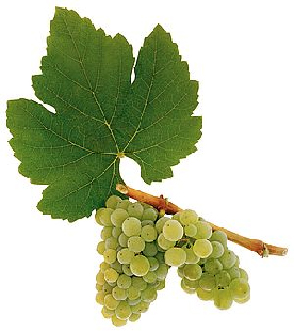
NEUBURSKÉ
Synonymum: Neuburger
(2,2 % z celkové plochy vinic ČR)
Zápis do Státní odrůdové knihy 1941

Slide 24
MÜLLER THURGAU
Tato odrůda vznikla křížením Ryzlinku rýnského a Madlenky královské, které v roce 1882 uskutečnil profesor botaniky Herrmann Müller, původem ze švýcarského kantonu Thurgau.
V našich zemích došlo k masivnímu rozšíření kolem roku 1930 a tím vytlačil odrůdy Neuburské a Sylvánské zelené.
Zelenožlutá barva, muškátově ovocná vůně s tóny grepu či broskve. Středně plné, harmonické a příjemně pitelné víno, nenáročného a svěžího charakteru.

Slide 25
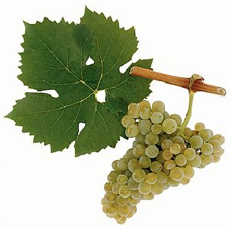
MÜLLER THURGAU
Synonymum: Rivaner
(10,9 % z celkové plochy vinic ČR)
Zápis do Státní odrůdové knihy 1941

Slide 26
MUŠKÁT MORAVSKÝ
Tato moravskou odrůdu s jemným muškátovým aroma byla vyšlechtěna z odrůd Muškát Ottonel a Prachttraube. Původní název byl odvozen od začínajících písmen odrůd, ze kterých byl vyšlechtěn. Tedy MOPR.
Obsah kyselin je nižší, a proto je nutné pro výrobu suchých vín sklízet hrozny včas. Je vhodná pro výrobu burčáku.
Zelenožlutá barva, květinově muškátová vůně, mnohdy s aroma citrusových plodů, lehký charakter vína s příjemnou harmonií, pokud je ve víně dostatek kyselin.

Slide 27
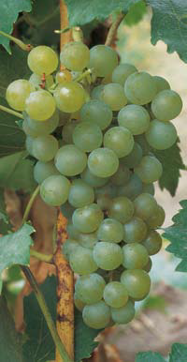
MUŠKÁT MORAVSKÝ
Synonymum: MOPR
(1,9 % z celkové plochy vinic ČR)
Zápis do Státní odrůdové knihy 1987

Slide 28
AURELIUS
Odrůda vznikla v ČR křížením odrůd Neuburské a Ryzlink rýnský.
Nejrozšířenější je v mikulovské vinařské podoblasti.
Kvalitní, plné víno má svěží a elegantní charakter Ryzlinku rýnského s intenzivnějšími aromatickými látkami širšího spektra, což vytváří příjemnou kořenitost.
Zelenožlutá barva, vůně podobná Ryzlinku rýnskému, ale intenzivnější, kdoulově-lipová, víno až mohutné, harmonické, mírně kořenité.

Slide 29
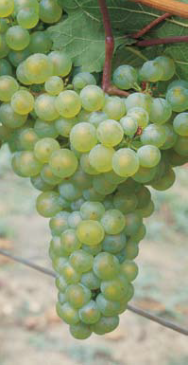
AURELIUS
(0,3 % z celkové plochy vinic ČR)
Zápis do Státní odrůdové knihy 1983

Slide 30
IRSAI OLIVER
Tato aromatická odrůda s vůní muškátu byla vyšlechtěna křížením odrůd Bratislavské biele a Čabaňská perla.
Irsai Oliver byla původně rozšiřována jako stolní odrůda a dodnes se často objevuje na zahradních pergolách. Je vhodná pro výrobu burčáku.
Světle žlutá barva, muškátová vůně, jemná kořenitost chuti, nižší až nízký obsah kyselin. Po vyzrání plné, s typickou muškátově-kořenitou vůní a nízkým obsahem kyselin.

Slide 31
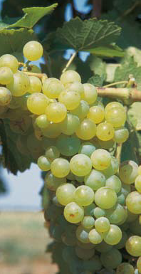
IRSAI OLIVER
(0,4 % z celkové plochy vinic ČR)
Zápis do Státní odrůdové knihy 1975

Slide 32
PÁLAVA
Odrůda byla vyšlechtěna v ČR křížením odrůd Tramín červený a Müller Thurgau.
Šedočervené bobule mají oválný tvar a tuhou slupku a víno je charakterově podobné Tramínu, mívá nižší kořenitou plnost, ale díky poněkud vyššímu obsahu kyselin mívají vína Pálavy jemnější harmonii a jsou pro mnohé konzumenty přitažlivější.
Zlatožlutá barva, tramínová vůně po růžích je doplněna vůní vanilky. Víno plné, s nižším obsahem kyselin, vláčné a s dlouho trvající dochutí.

Slide 33
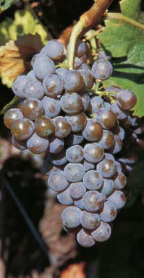
PÁLAVA
(0,8 % z celkové plochy vinic ČR)
Zápis do Státní odrůdové knihy 1977

